Slide 1


자연어 처리를 통한 분류체계
자동분류 프로젝트
발표자 : 황인규

Slide 2
CONTENTS
TF(DMF) 포맷 만들기 01.
02. TF-IDF 포맷 만들기
TF 포맷 -> SVM 포맷 03.
04. Linear SVM 모델

Slide 3
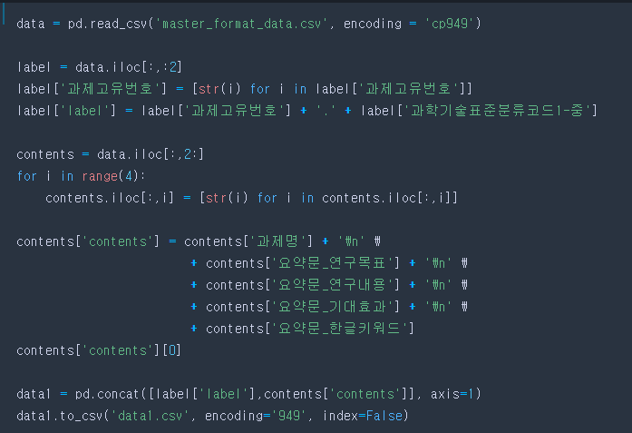
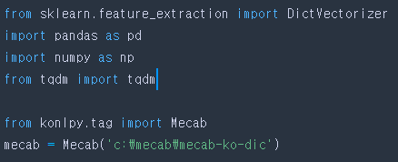
CH.1
CH.2
CH.3
CH.4
01. TF(DTM) 포맷 만들기
TF 포맷을 만들면서 사용한 모듈들
데이터 불러오기
고유번호.중분류코드1
모든 문장을 ‘contents’열에 넣기
2개의 열을 합친 후,
저장하기

Slide 4
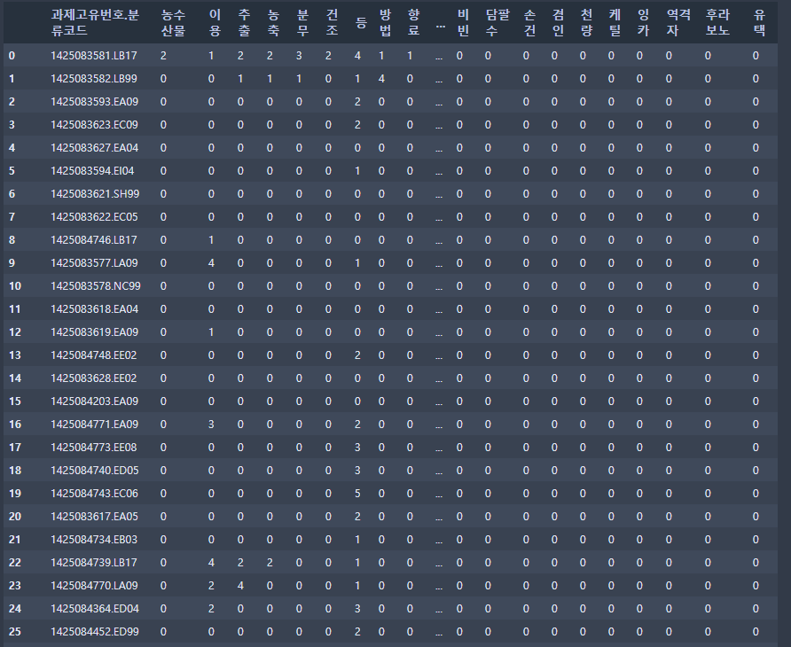
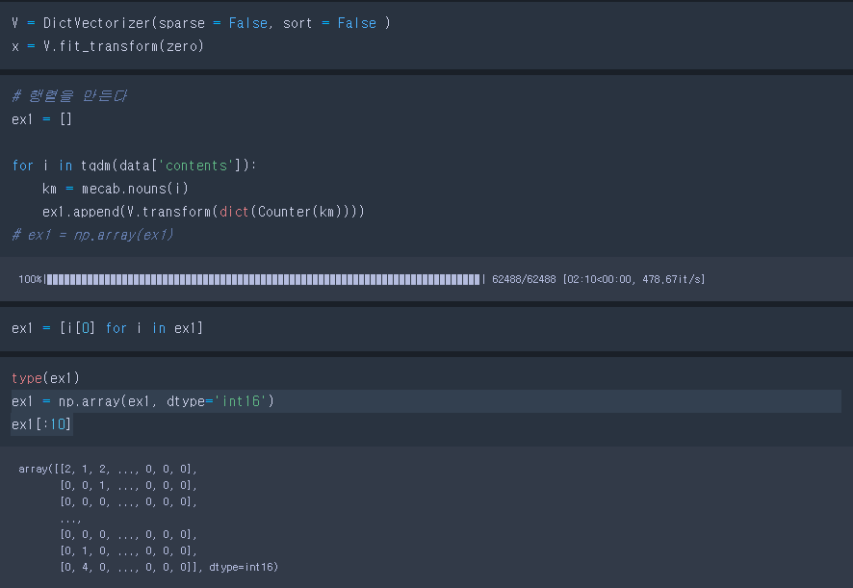
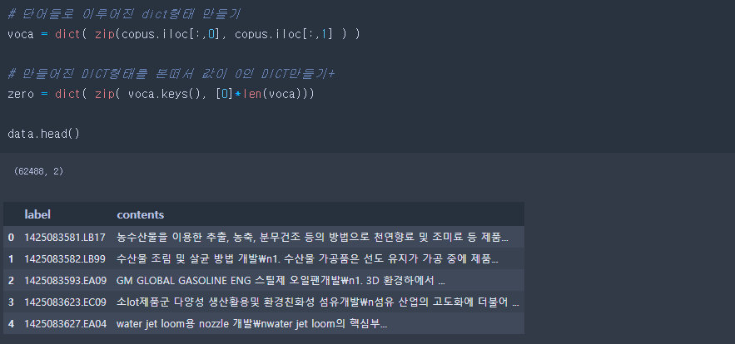
CH.1
CH.2
CH.3
CH.4
01. TF(DMF) 포맷 만들기

Slide 5
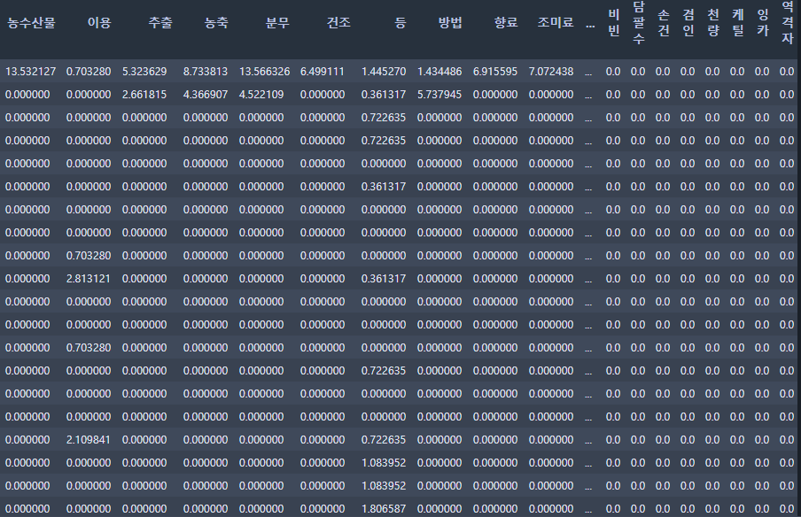
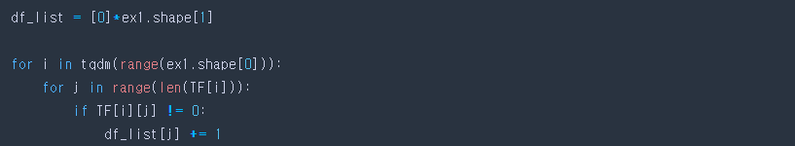


CH.1
CH.2
CH.3
CH.4
02. TF-IDF 포맷 만들기
02-1) DF(Document Frequency) 생성
02-2) IDF(Inverse Document Frequency) 생성
02-3) TF-IDF(Term Frequency-Inverse Document Frequency)

Slide 6
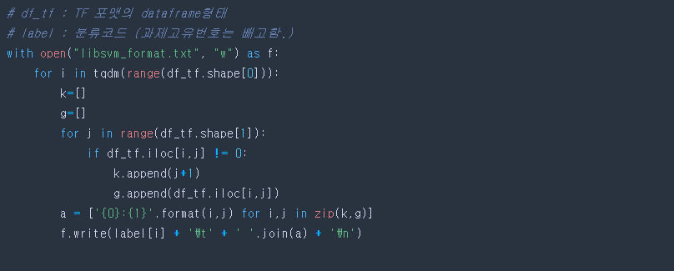
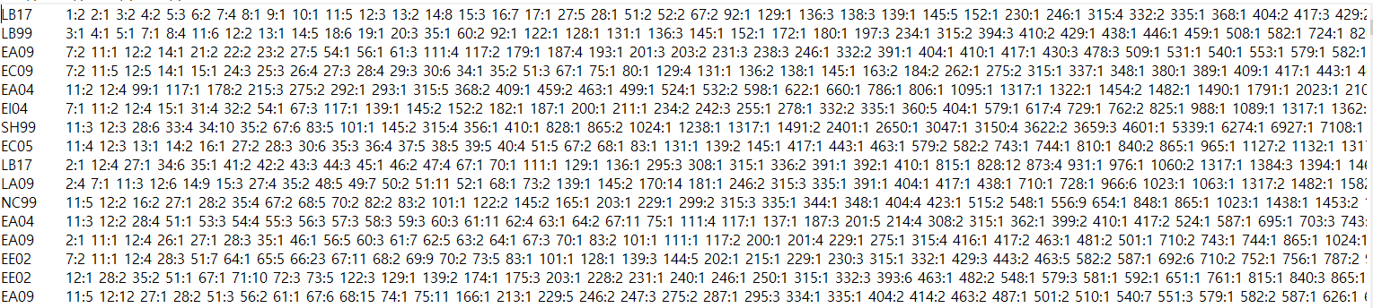
CH.1
CH.2
CH.3
CH.4
03. TF 포맷 -> SVM 포맷

Slide 7
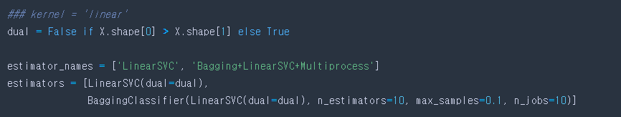
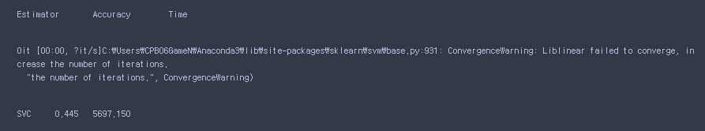
CH.1
CH.2
CH.3
CH.4
04. Linear SVM 모델

Slide 8
THANK YOU FOR LISTENING

